Slide 1
TRƯỜNG TH&THCS VĨNH BÌNH BẮC
Môn: Tiếng việt
Bài: 41 ui, ưi
Giáo viên: Trịnh Thị Trang

Slide 2
Khởi động

Slide 3
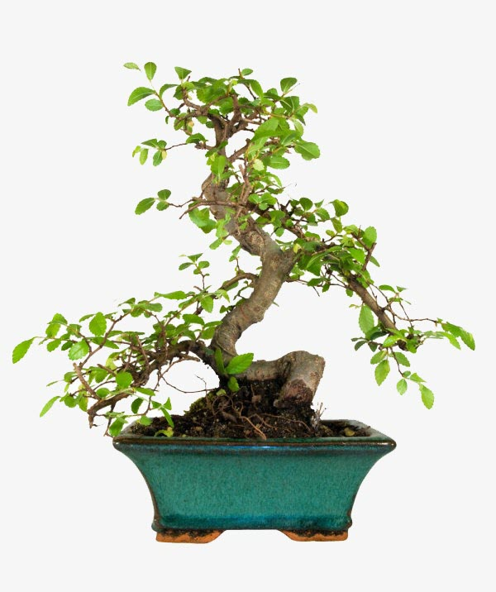
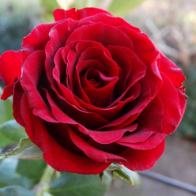
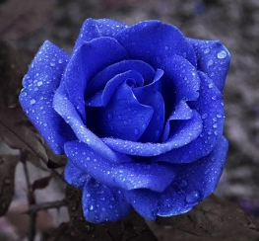
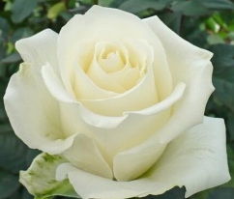
TROØ CHÔI HAÙI HOA
đám mây
êm đềm
bàn tay
bói cá
cô hỏi

Slide 4
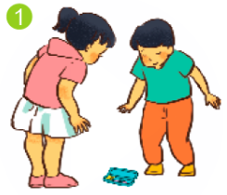
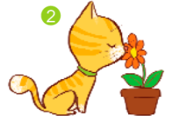
cúi
ngửi

Slide 5
Nhận biết
1
Bà gửi cho Hà tui kẹo.
ưi
́
Notes:
Thầy cô chiếu slide đã rồi mới chỉnh các vần nhé! Nhìn nó lệch vậy nhưng chiếu lên mới biết nó lệch hay k nhé

Slide 6
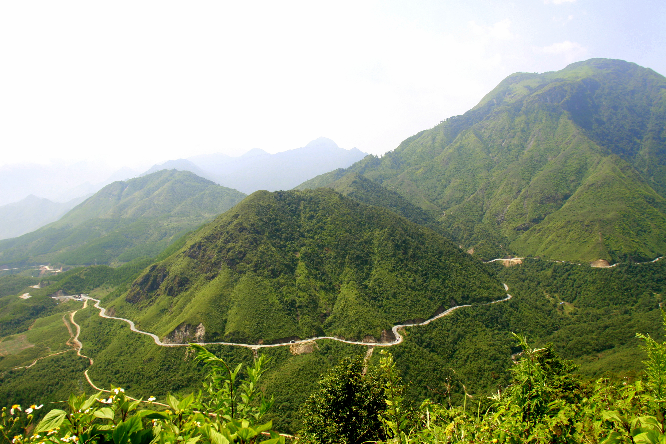

Slide 7
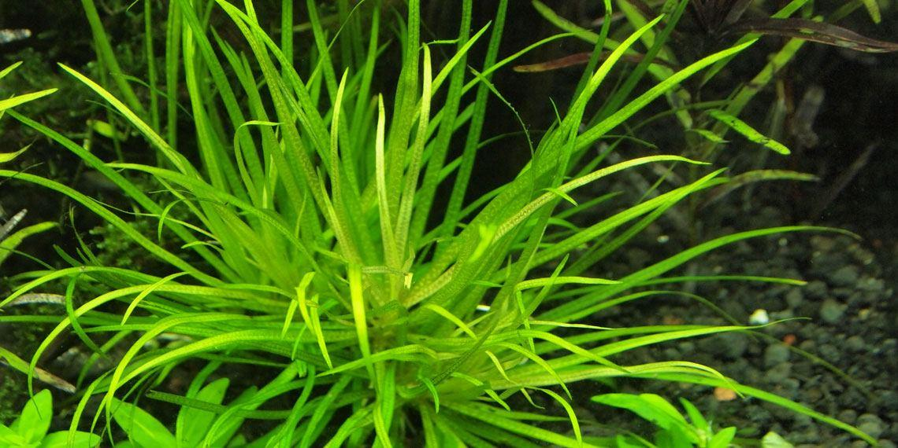
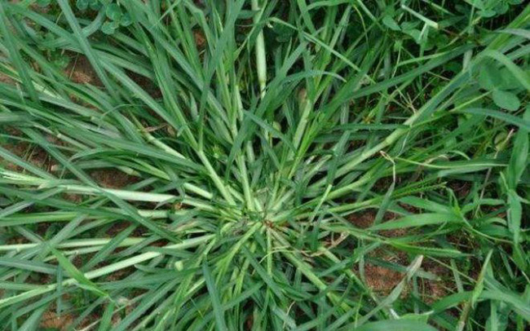

Slide 10
Trò chơi

Slide 11
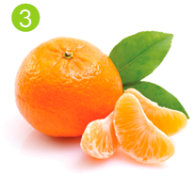
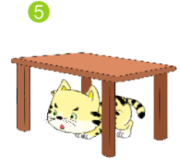
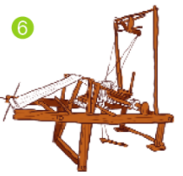
Tiếng nào có vần ui? Tiếng nào có vần ưi ?
cúi
ngửi
múi cam
ui
ưi
túi xách
chui
Khung cửi

